Slide 1
Ruído

Slide 2
Introdução
Ruído:
  É definido como um sinal indesejável ou distúrbio que altera um sinal elétrico ou degrada o comportamento de um sistema.
Algumas fontes de ruído:
    ruídos internos de componentes elétricos (térmico),
    escovas de motores, ignição, imperfeição de conexões elétricas,
    radiação eletromagnética,
    tempestades elétricas,
    radiações extraterrestres.
  A principal fonte de ruído que se conhece é o ruído térmico, que está presente nos componentes elétricos e eletrônicos.

Slide 3

Ruído impulsivo
Surge em dispositivos eletrônicos tais como diodos e transistores por causa da natureza discreta do fluxo de corrente nesses dispositivos.
Exemplo: em um circuito fotodetector, um pulso de corrente é gerado toda vez que um eletron é emitido devido à luz incidente. Os elétrons são naturalmente emitidos em tempos aleatórios, τ_{k}, onde -∞<k< ∞. Assume-se que as emissões aleatórias de elétrons ocorrem há muito tempo de modo que a corrente total pode ser modelada como uma soma infinita de pulsos de corrente:
Onde h(t- τ_{k}) é o pulso de corrente gerado no tempo τ_{k} . O processo X(t) é o ruído impulsivo.
O número de elétrons N(t) emitido no intervalo (0,t) é um processo aleatório discreto.
(1)

Slide 4

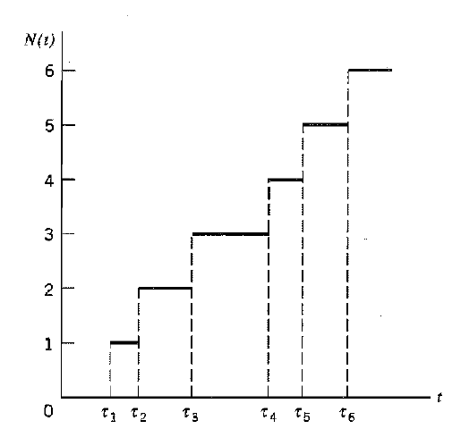


Ruído impulsivo (shot noise)
O valor médio do número de elétrons, ν, emitido entre t e t+t₀ é:
λ é uma constante denominada taxa
do processo.
O número total de elétrons emitidos
no intervalo (t, t+t₀)
segue um distribuição de Poisson com
valor médio λt_{o}.
A probabilidade de que k elétrons sejam emitidos neste intervalo é:
(2)
(3)

Slide 5


Ruído impulsivo
Uma caracterização detalhada do processo de ruído impulsivo (eq. 1) é uma tarefa matemática difícil. Citando apenas os resultados, vem:
A média do processo X(t) é
A função de autocovariância de X(t) é
(4)
(5)

Slide 6
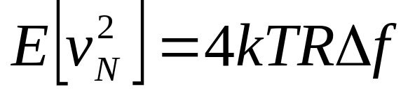
Ruído Térmico
Os elétrons livres em um material condutor possuem energia cinética devido à troca de calor entre material e meio ambiente. Assim:
  Estes elétrons estão em movimento,
  Devido às colisões internas este movimento é aleatório,
  A densidade de elétrons através do condutor dá origem a uma tensão de ruído em seus terminais.
  Ruído térmico ou Johnson (primeiro a estudá-lo em 1928).
As seguintes propriedades são observadas:
  O valor médio da tensão é nulo.
  O valor quadrático médio é finito e vale:
(6)

Slide 7
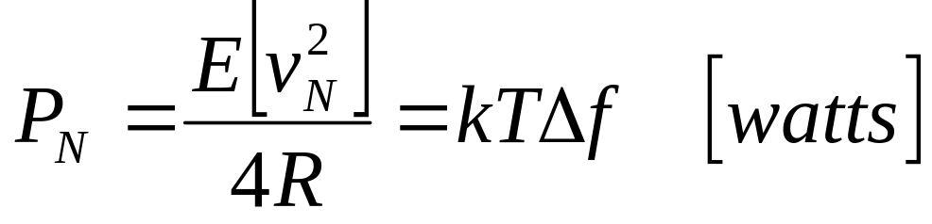
Em que: k = 1.3810⁻²³ [J/ºk] ( constante de Boltzman ),
T: temperatura em graus Kelvin,
R: resistência interna do condutor em Ω,
Δf: largura de faixa do dispositivo de medida.
Potência média do ruído:
Em analogia com uma fonte elétrica, pode-se definir a “potência média de ruído“, como a máxima potência que a fonte pode oferecer para uma resistência de carga R_{L} igual à resistência R da fonte:
(7)

Slide 8
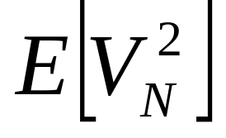
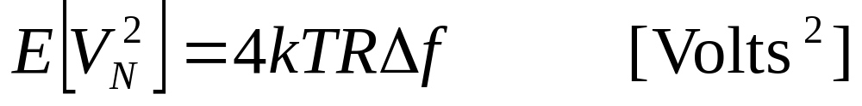
Equivalentes de Thevenin e de Norton:
Equivalente de Thevenin:
R
É uma fonte de tensão de ruído, com valor quadrático médio E[V_{N}²] em série com um resistor sem ruído é:
~
(8)

Slide 9
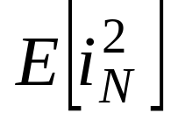
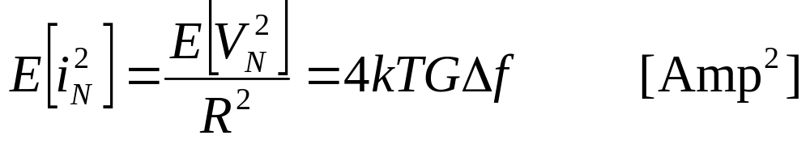
Equivalente de Northon:
Alternativamente, consiste em uma fonte de corrente de ruido em paralelo com uma condutância (=1/R) sem ruído, com valor quadrático médio E[V_{N}²] em série com um resistor sem ruído.
O valor quadrático médio da fonte de corrente de ruído é:
~
G=1/R
(9)

Slide 10
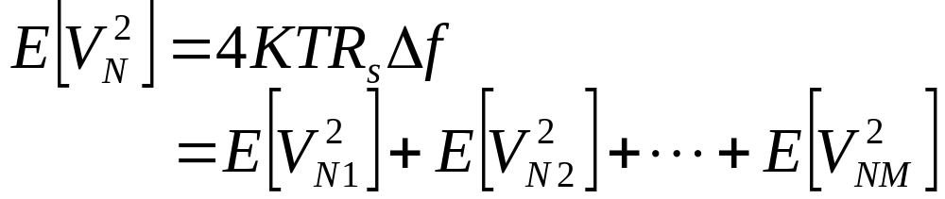
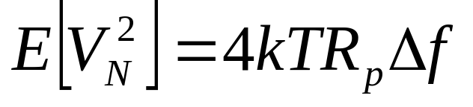
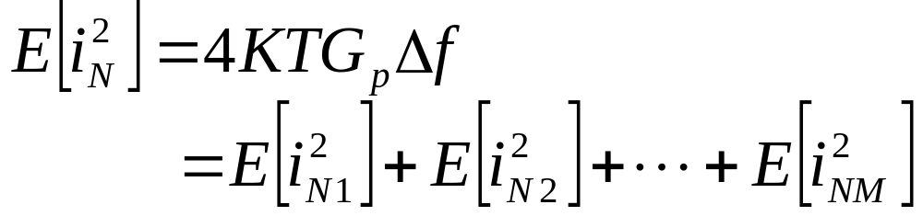
Se tivermos M resistores em série:
(10)
em que R_{s} = R₁ + R₂ + . . . + R_{M}
Se tivermos M resistores em paralelo:
em que R_{p} = R₁ // R₂ // . . . // R_{M}
(11)
em que G_{p} = 1/R₁ + 1/R₂ + . . . + 1/R_{M}

Slide 11
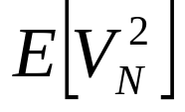
função densidade de probabilidade do ruído térmico:
O número de elétrons livres em um material condutor é extremamente grande.
seus movimentos aleatórios são estatisticamente independentes.
Em concordância com o teorema do limite central:
  A função densidade de probabilidade do ruído é gaussiana com:
Valor médio → nulo
Valor quadrático médio →
→ variância

Slide 12
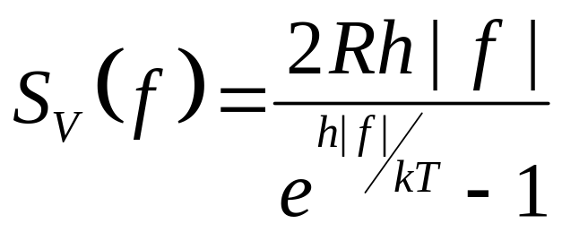
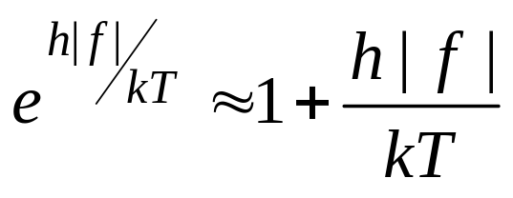
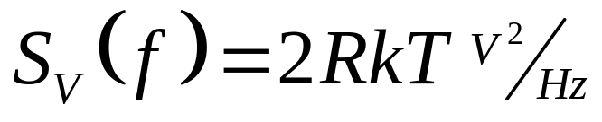
Espectro Densidade de Potência
Utilizando-se a mecânica quântica, determina-se o espectro
densidade de potência do ruído tal que:
(12)
Em que: h = 6.6210⁻³⁴ J.s. ( constante de Plank )
T = temperatura em graus Kelvin
  Admitindo f < 10¹² Hz, a seguinte aproximação é válida:
  substituindo esta equação na acima tem-se que:
(13)

Slide 13
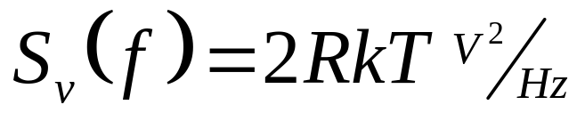
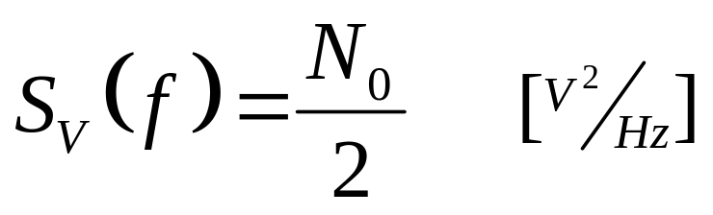
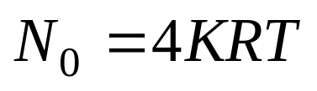
observe que o espectro densidade de potência é independente da
frequência (plano) ==> ruído branco em analogia com a luz branca.
na literatura ele é representado da seguinte maneira:
E. D. P. do Ruído Branco
(14)
1.5
1
2RkT
“Espectro densidade de
potência bilateral”
0.5
10⁰
10⁵
10¹⁰
10¹⁵
frequência em Hz

Slide 14

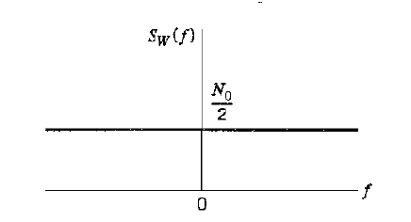

Ruído Branco
É uma forma idealizada de ruído cuja densidade espectral de potência é independente da frequência de operação.
  O adjetivo ‘branco’ refere-se à analogia com a luz branca, que contém intensidades iguais de todas as frequências dentro da banda visível de radiação eletromagnética.
A densidade espectral de potência de um ruído branco, dada como uma função amostral w(t) é (onde N₀ é expressa em Watts/hertz):
(15)
N₀ , normalmente referenciado ao estágio de entrada do receptor de um sistema de comunicação, é dado por:
T_{e} é a temperatura de ruído equivalente do receptor.
(16)

Slide 15

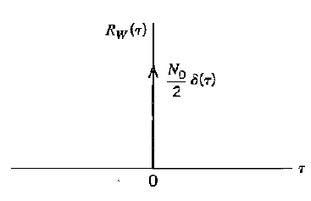
Ruído branco
Definição: “A temperatura de ruído equivalente de um sistema é definida como a temperatura em que um resistor ruidoso tem de ser mantida a fim de que, conectando-se o resistor à entrada de uma versão sem ruído do sistema, ele produza a mesma potência de ruído do sistema real.”
A função de autocorrelação do ruído branco é:
(17)
R_{W}(τ) é uma função delta ponderada pelo fator N₀/2 e que ocorre em τ=0.
Notar que R_{W}(τ) é igual a zero para τ≠0. Logo, duas amostras de ruído branco quaisquer, não importando o quão próximas estejam uma da outra no tempo da amostragem, são descorrelacionadas.
Se o ruído branco w(t) for gaussiano, as duas amostras serão estatisticamente independentes

Slide 16
Ruído branco
Um ruído branco tem potência média infinita, portanto não é fisicamente realizável. Mas suas propriedades matemáticas simples o tornam útil na análise estatística de sistemas.

Slide 17
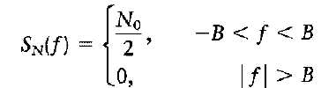
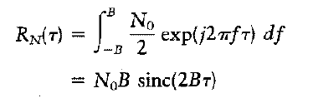
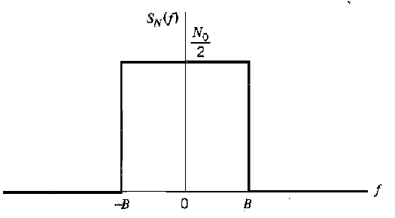
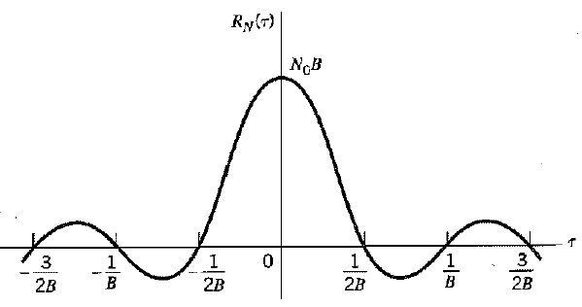
Exemplo 1 – Ruído branco processado por um filtro passa baixa ideal
Seja um ruído gaussiano w(t), de média zero e densidade espectral N₀/2, aplicado a um filtro passa baixa ideal com largura de banda 2B e amplitude “1”.
A densidade espectral de potência do ruído n(t) que aparece na saída do filtro é:
A função de autocorrelação de n(t) é:
(18)
(19)

Slide 18
Exemplo 1 – Ruído branco processado por um filtro passa baixa ideal
(cont.)
Uma vez que o ruído de entrada w(t) é gaussiano, segue-se que o ruído limitado em banda n(t) na saída do filtro também é gaussiano.
Supor, agora, que n(t) é amostrado à taxa 2B vezes por segundo.
A partir da figura, vemos que as amostras de ruído são descorrelacionadas e, sendo gaussianas, são estatisticamente independentes. Logo, a função densidade de probabilidade conjunta de um conjunto de amostras de ruído obtidas dessa maneira é igual ao produto das funções de densidade de probabilidade individuais..
Notar que cada uma dessas amostras de ruído tem um valor médio igual a zero e variância de N₀B.

Slide 19
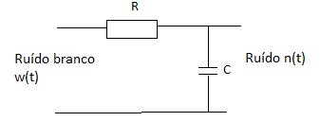
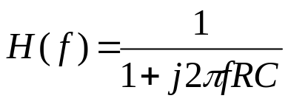
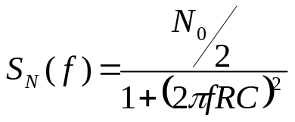
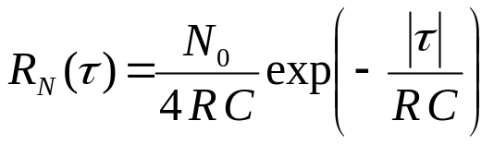
Exemplo 2 – Ruído branco processado por um filtro passa baixa RC
Seja um ruído gaussiano w(t), de média zero e densidade espectral N₀/2, aplicado a um filtro passa baixa RC.
A função de transferência do filtro é
A densidade espectral de potência do ruído n(t) na saída do filtro é
Aplicando a transformada de Fourier, a função de autocorrelação do ruído filtrado n(t) é
(20)
(21)
(22)

Slide 20

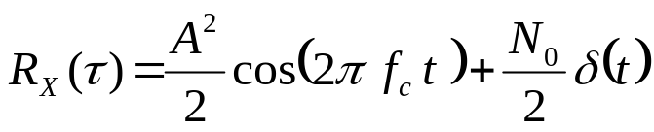
Exemplo 3 – Autocorrelação de um sinal senoidal somado a um ruído branco gaussiano
Um processo aleatório X(t) consiste em um sinal senoidal e de um processo de ruído branco gaussiano W(t) de média zero e densidade espectral de potência N₀/2:
Onde Θ(t) é uma variável aleatória uniformemente distribuída ao longo do intervalo (-π, π).
As duas componentes do processo X(t) são independentes. A função de autocorrelação de X(t) é portanto a soma das funções de autocorrelação da componente do sinal senoidal e da componente do ruído:
  A eq. (24) mostra que para |τ|>0, R_{X}(τ) tem a mesma forma senoidal da componente do sinal. Generalizando: a presença de uma componente de sinal periódico corrompido por ruído branco aditivo pode ser detectada calculando-se a função de autocorrelação do processo composto X(t).
(23)
(24)

Slide 21
Largura de banda equivalente do ruído
No exemplo 1 verificamos que quando uma fonte de ruído branco de média zero e densidade espectral N₀/2 é conectada à entrada de um filtro passa-baixas ideal de largura de banda B e resposta (em amplitude) igual a 1 (na banda passante), a potência média de saída (ou, equivalentemente, R_{N}(0)) é a N₀B.
Quando esta fonte de ruído é conectada à entrada de um filtro passa baixas RC simples, o valor correspondente da potência média de ruído é N₀/4RC. Para este filtro, a meia potência (ou largura de banda de 3dB é 1/(2πRC): a potência média de ruído de saída é proporcional à largura de banda.
Generalizando para incluir todos os tipos de filtros passa baixas, definimos uma largura de banda equivalente de ruído. A nossa fonte de ruído é então conectada à entrada de um filtro passa baixas arbitrário com função de transferência H(f).

Slide 22
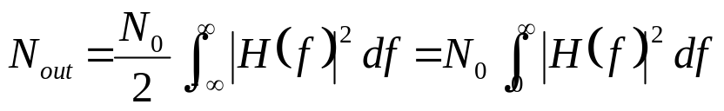

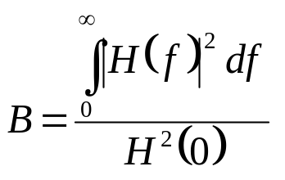
Largura de banda equivalente do ruído
A potência média de ruído de saída resultante é
A mesma fonte de ruído conectada à um filtro passa baixa ideal com resposta de frequência H(0) em zero e largura de banda B, a potência média de ruído de saída é
Igualando (25) a (26), definimos a largura de banda equivalente de ruído
Para calcular a largura de banda equivalente de ruído substituímos o filtro passa-baixas arbitrário de função de transferência H(f) por um filtro passa baixas ideal equivalente de resposta H(0) em zero e largura de banda B. De maneira similar, definimos uma largura de banda equivalente de ruído para filtros passa faixa.
(25)
(26)
(27)

Slide 23
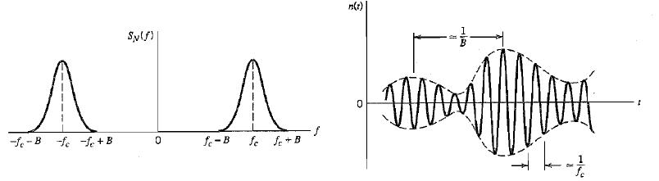
Ruído de banda estreita
O pré-processamento de um receptor pode assumir a forma de um ruído de banda estreita com largura de banda suficiente para passar a componente modulada do sinal recebido sem distorção, mas não tão grande a ponto de admitir um ruído excessivo através do receptor.
O processo de ruído que aparece na saída de tal filtro é chamado de ruído de banda estreita.
Com componentes espectrais de ruído concentradas em torno de alguma frequência de banda média ± f_{c}, uma função amostral n(t) de tal processo é similar à onda senoidal de frequência f_{c}, a qual ondula lentamente tanto em amplitude quanto em fase.
O ruído de banda estreita é definido em termos de um par de componentes chamadas de em fase e em quadratura.
O ruído de banda estreita é definido em termos de outras duas componentes chamadas de envoltória e fase.

Slide 24

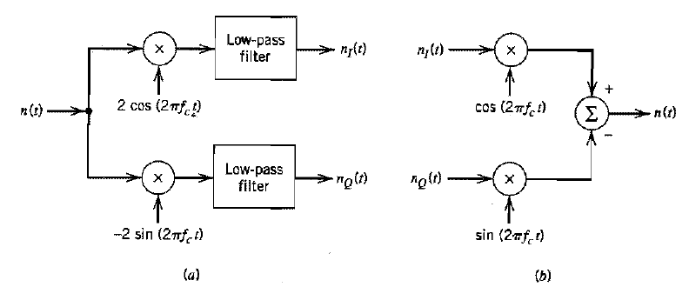
Ruído de banda estreita em termos de componentes em fase e em quadratura
Seja o ruído de banda estreita n(t) com largura de banda 2B centrado em f_{c}:
n_{I}(t) é a componente ‘em fase’ e n_{Q}(t) é a componente ‘em quadratura’.
No esquema abaixo (a), assumimos que os dois filtros passa baixas são ideais, cada um com largura de banda B (metade da largura de banda do ruído n(t) de banda estreita). O esquema (b) é a representação da eq. (28)
(28)

Slide 25



Ruído de banda estreita em termos de componentes em fase e em quadratura
Propriedades das componentes em fase e em quadratura:
  Valor médio igual a zero
  Se n(t) for gaussianao, n_{I}(t) e n_{Q}(t) serão gaussianos
  Se n(t) for estacionário, n_{I}(t) e n_{Q}(t) serão conjuntamente estacionários
  Tanto n_{I}(t) quanto n_{Q}(t) possuem a mesma densidade espectral de potência S_{N}(f) que se relaciona à densidade espectral de potência do ruído de banda estreita n(t) como:
    onde S_{N}(f) ocupa o intervalo de frequências
    e
  n_{I}(t) e n_{Q}(t) possuem a mesma variância que o ruído de banda estreita n(t)
(29)

Slide 26
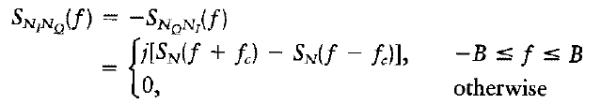
Ruído de banda estreita em termos de componentes em fase e em quadratura
  A densidade espectral cruzada de n_{I}(t) e n_{Q}(t) é puramente imaginária:
  Se n(t) for gaussiano e sua densidade espectral de potência S_{N}(f) for simétrica em torno da frequência de banda média f_{c}, então n_{I}(t) e n_{Q}(t) serão estatisticamente independentes.
(30)

Slide 27
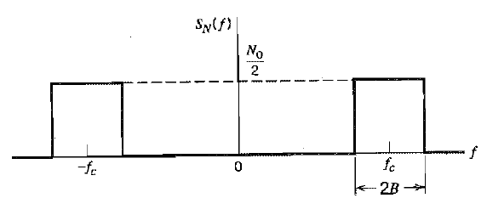
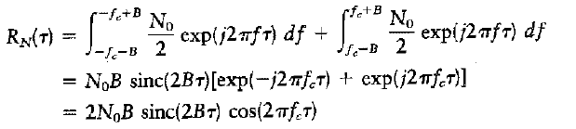
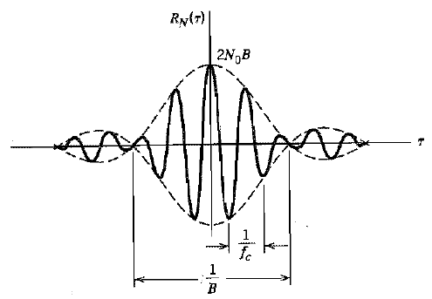
Exemplo 4 – Ruído branco processado por um filtro passa faixa ideal
Seja um ruído gaussiano w(t), de média zero e densidade espectral N₀/2, aplicado a um filtro passa faixa ideal com largura de banda 2B, amplitude “1” e frequência média f_{c}.
A função de autocorrelação de n(t) é:
(30)
(31)

Slide 28
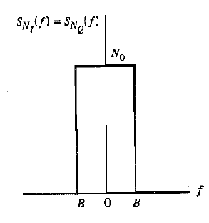

Exemplo 4 – Ruído branco processado por um filtro passa faixa ideal (cont,)
S_{N}(f) é simétrica é simétrica em torno de ± f_{c}:
Portanto, a característica da densidade espectral de n_{I}(t) e n_{Q}(t) é como mostrada na figura abaixo e a função de autocorrelação destas densidades espectrais é
(32)

Slide 29



Representação de ruído de banda estreita em termos de componentes de envoltória e de fase
O ruído n(t) pode ser representado em termos de suas componentes de envoltória e de fase:
Tanto a envoltória quanto a fase são funções amostrais de um processo aleatório passa faixas.
(33)
(34)
(35)

Slide 30
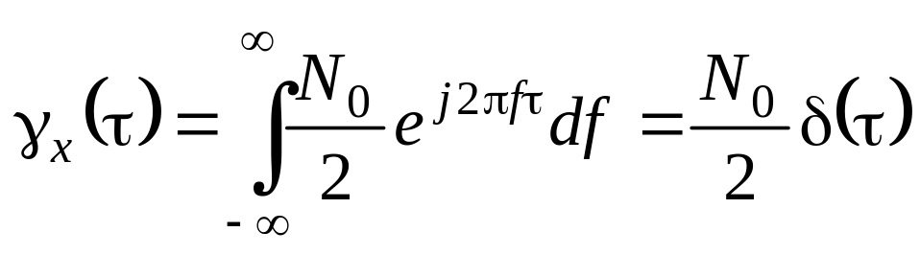
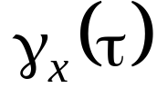
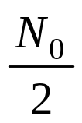

Função de autocorrelação
Para o ruído branco, duas
amostras quaisquer
são descorrelacionadas

Slide 31
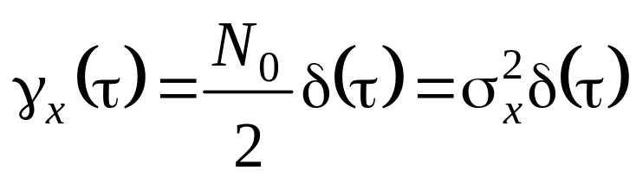
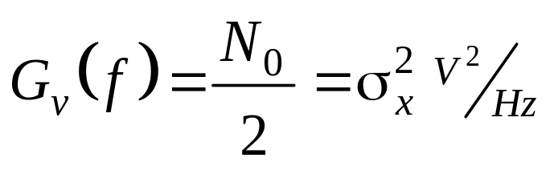
Ruído Branco
Assim, define-se o ruído branco como um processo estacionário cuja função de autocorrelação é dada por:
  E cujo espectro densidade de potência é dado por:

Slide 32
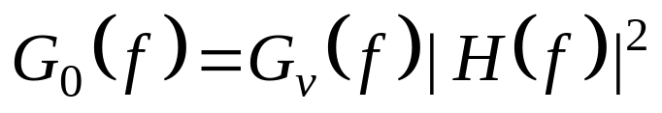
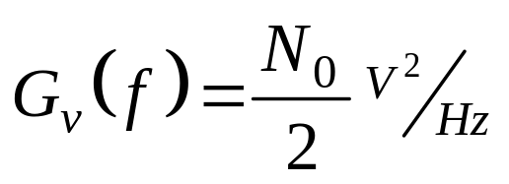
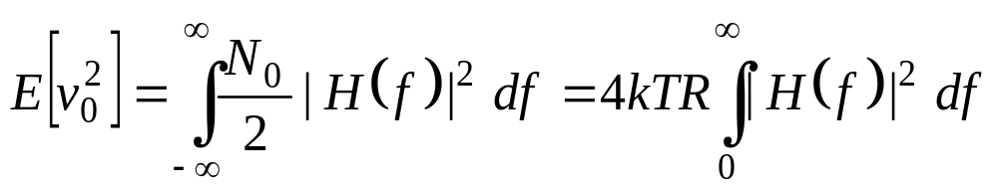
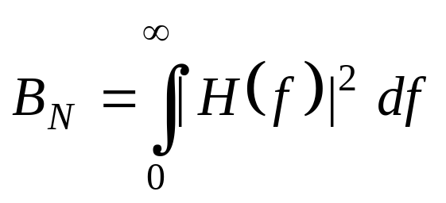
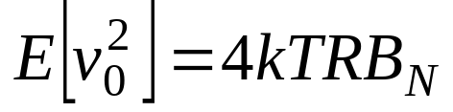
2. Ruído branco em sistemas lineares
Quando um ruído branco passa por um sistema linear com função
de transferência H(f) o espectro densidade de potência na saída do
sistema será dado por:
em que:
Assim, a tensão quadrática média na saída será:
Escrevendo de outro modo tem-se:
em que:
Largura de faixa equivalente de ruído

Slide 33
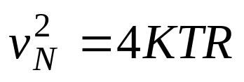
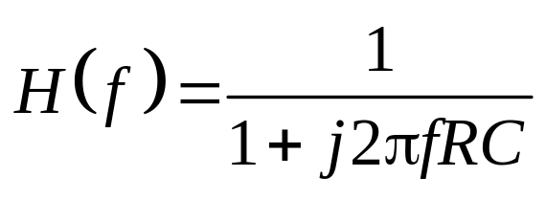
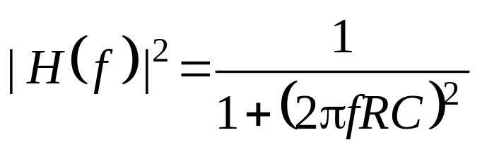


Exercício 1: Cálculo da largura de faixa equivalente de ruído para uma
rede RC.
R
R
~
C
C

Slide 34

Observe neste exemplo que o valor quadrático médio da tensão de ruído no capacitor independe de R.
  Como:
  Explicação:
    Conforme o resistor R aumenta a largura de faixa do circuito diminui, mantendo a relação acima constante.
    Assim:

Slide 35



Exercício 2: Cálculo da largura de faixa equivalente de ruído para uma
rede RLC.
R
L
L
C
4kTR
~
C
R

Slide 36
Apêndice

Slide 37



Função Densidade de Probabilidade
FDP Gaussiana
1
0.7
0.5
Ruído branco gaussiano
Ruído térmico
0.1
0
-5
0
5
FDP Uniforme
1/δ
Ruído de quantização
-δ/2
δ/2

